Slide 1
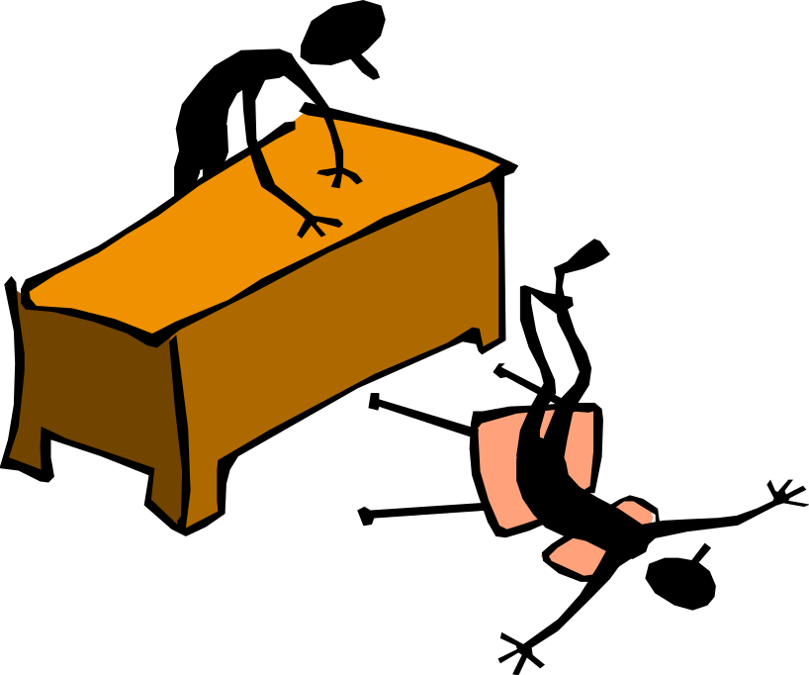
Inserimento dati
La statistica è facile!!!

Slide 2
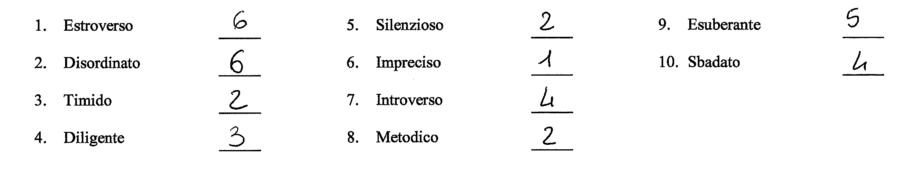
Primo caso: tre questionari di tre persone diverse
Compito: inserire i dati
L’unica informazione che vi do è che i tre questionari sono stati compilati da tre persone diverse
In genere con le scale ad item multipli inserite nei questionari si tenta di misurare alcuni costrutti con più di un item. Ad esempio:
Estroversione
Coscienziosità

Slide 3
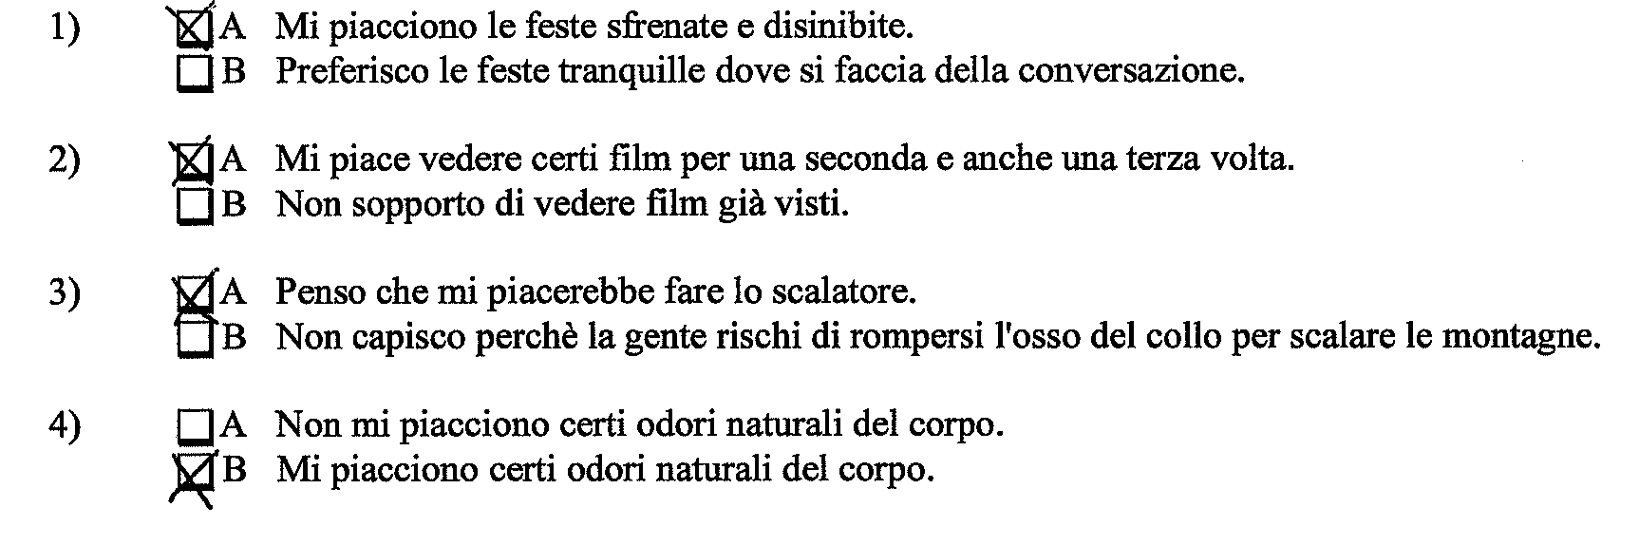
In questo caso questi item misurano un unico concetto: Sensation Seeking

Slide 4
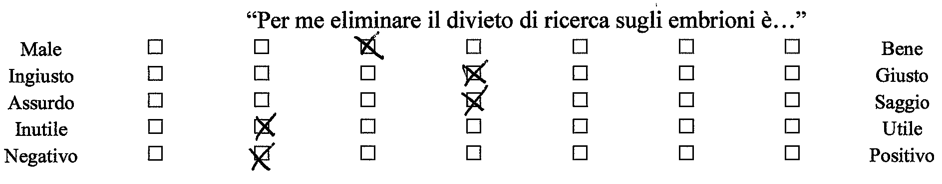
Qui si misura l’atteggiamento (costrutto unidimensionale) con questi cinque item di “differenziale semantico”

Slide 5
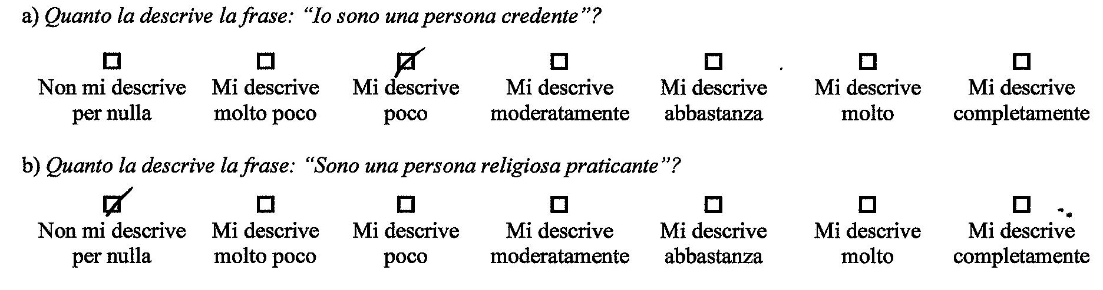
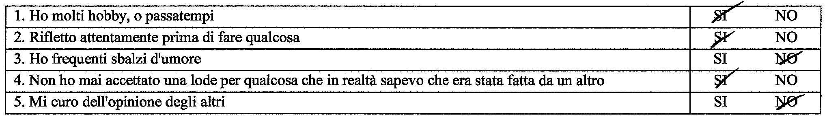
Secondo caso: tre questionari della medesima persona
Compito: inserire i dati
L’unica informazione che vi do è che i tre questionari (T1, T2, T3) sono stati compilati dal medesimo rispondente
I costrutti misurati sono:
  Religiosità, con due item
  Desiderabilità sociale, con cinque item

Slide 6
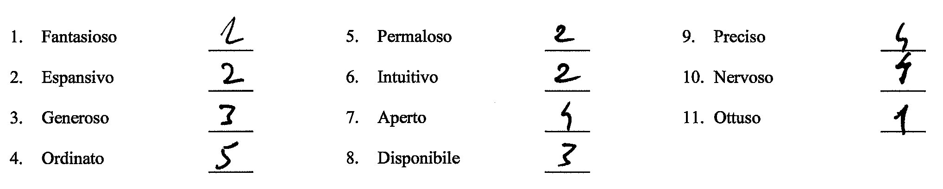
Secondo caso: tre questionari della medesima persona
  Apertura mentale
  Gradevolezza
  Coscienziosità
  Nevroticismo

Slide 7
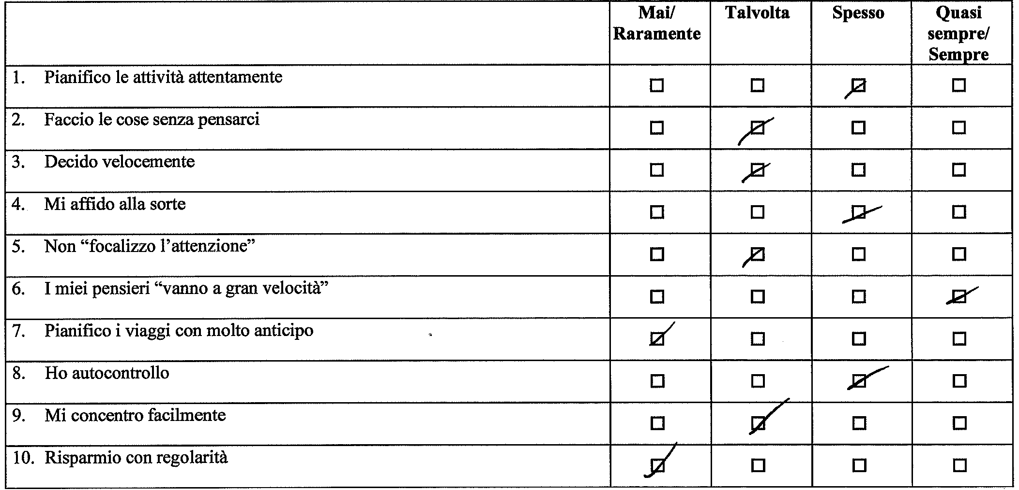
Secondo caso: tre questionari della medesima persona
Dieci item per la misura dell’impulsività

